Slide 1



Програмне забезпечення для керування проєктами. Веб-застосунок для керування задачами за методологією Kanban
Кононихіна Таїсія Русланівна
ПЗПІ-22-2
Керівник: доц. кафедри ПІ Ворочек Ольга Григорівна
15 червня 2025

Slide 2
Мета роботи
Розробити веб-застосунок канбан-дошки, який дозволяє ефективно керувати завданнями, відстежувати їх статус, терміни виконання та аналізувати продуктивність через вбудовану аналітику.
Актуальність роботи:
В умовах зростаючих вимог до гнучкого управління проєктами, канбан-системи стають важливим інструментом організації роботи. Запропонований застосунок вирішує проблеми перевантаження, неструктурованого планування, що робить його актуальним для командної та індивідуальної роботи.
2

Slide 3




Аналіз проблеми (аналіз існуючих рішень)
Перелік досліджених конкурентів:
Зазначення прогалин у наявних аналогах
програмного забезпечення:
складність інтерфейсу для новачків у Jira та Asana;
відсутність зручної статистики в Trello без сторонніх плагінів;
деякі функції доступні лише у платних версіях;
надмірна кількість налаштувань у професійних системах.
Популярний інструмент із дошками та картками, але з обмеженою аналітикою у безкоштовній версії.
Потужний планувальник із великою кількістю інтеграцій, часто потребує платного тарифу для командної роботи.
Професійна система управління проєктами зі складним функціоналом.
Універсальний інструмент для нотаток і організації, але не спеціалізований під канбан-системи, що ускладнює використання для управління задачами проєктів.
3

Slide 4
Постановка задачі та опис системи
У сучасних командах, що працюють над ІТ-проєктами, виникає потреба у зручному інструменті для візуалізації задач, контролю виконання та співпраці між учасниками. Існуючі рішення або надмірно складні, або платні, або перевантажені функціоналом. Це створює бар'єри для малих команд і студентських груп.
Опис очікуваних результатів:
Результатом роботи є веб-застосунок, який дозволяє створювати, редагувати та переміщувати задачі, переглядати їх у календарному вигляді, а також вести облік виконаних завдань. Система є простою у використанні, підтримує авторизацію та базову аналітику, і орієнтована на ефективність, зручність і мінімалістичний дизайн.
4

Slide 5




Вибір технологій розробки
Інструментарій та технології, використані в роботі:
Frontend: React.js + TypeScript — для побудови швидкого і зручного інтерфейсу;
Backend: Node.js + Express — для обробки запитів та організації API;
База даних: MongoDB — документно-орієнтована БД для гнучкого зберігання даних;
Сторонні бібліотеки: Axios (робота з API), React Router (маршрутизація), TailwindCSS (стилізація);
Інструменти розробки: Visual Studio Code, Git, GitHub.
5

Slide 6
Архітектура створеного програмного забезпечення
Схема архітектури розробленої системи:
Система побудована за клієнт-серверною архітектурою.
Клієнтська частина (frontend) реалізована на React. Вона відповідає за відображення інтерфейсу, взаємодію з користувачем та обмін даними з сервером через REST API.
Серверна частина (backend) побудована на Node.js з використанням Express.js, що забезпечує обробку запитів, авторизацію, маршрутизацію та логіку доступу до бази даних.
База даних - MongoDB. Вона використовується для зберігання користувачів, задач, проєктів, календарних подій тощо.
Опис ключових компонентів:
Frontend: компоненти авторизації, панель задач, інтерфейс календаря, компоненти створення/редагування задач.
Backend: маршрути задач, подій, користувачів; логіка перевірки доступу, відправлення пошти, підключення до MongoDB.
База даних: колекції users, tasks, projects, events.
6

Slide 7
Опис програмного забезпечення, що було використано у дослідженні
Опис процесу розробки:
Розробка програмного забезпечення здійснювалася поетапно з використанням гнучкого підходу (Agile), що дозволяло поступово реалізовувати основні функції, тестувати їх та адаптувати відповідно до зворотного зв’язку. Основні етапи включали:
проєктування архітектури системи;
розробку клієнтської та серверної частин;
налаштування бази даних;
реалізацію функціоналу задач, подій, авторизації;
тестування та дебаг.
Вибрані мови програмування та фреймворки:
JavaScript / TypeScript — основна мова для розробки клієнтської та серверної частин;
React — для створення SPA-інтерфейсу;
Node.js + Express.js — для розробки серверної частини з REST API;
MongoDB — база даних NoSQL, що зберігає задачі, події, користувачів тощо;
Mongoose — ODM-бібліотека для взаємодії Node.js з MongoDB;
Axios — для запитів із клієнта до API;
7

Slide 8
Дизайн системи
Методи:
компонентно-орієнтований підхід — кожна частина інтерфейсу реалізована у вигляді незалежного компонента для спрощення підтримки та масштабування.
UI/UX-принципи — фокус на зручність користувача: мінімалізм, інтуїтивність, швидкий доступ до функцій.
Послідовність:
створення загальної структури сторінок і логіки переходів.
розробка UI-компонентів на основі Tailwind CSS.
підключення логіки з використанням React-хуків та API.
тестування.
Технологі:
Tailwind CSS — швидке створення стилізованих компонентів.
React (Next.js App Router) — модульна архітектура інтерфейсу.
8

Slide 9
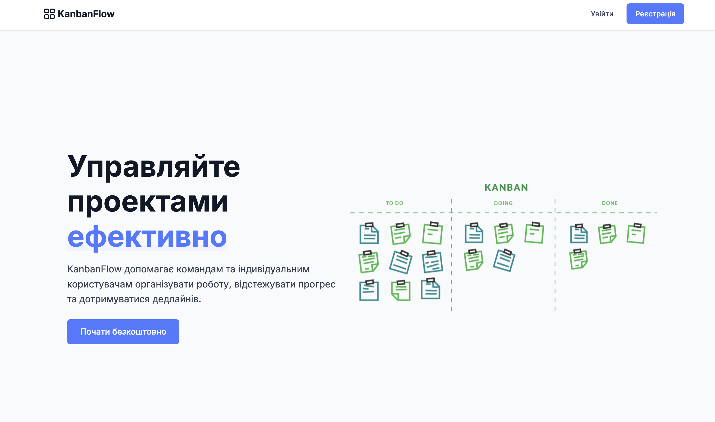
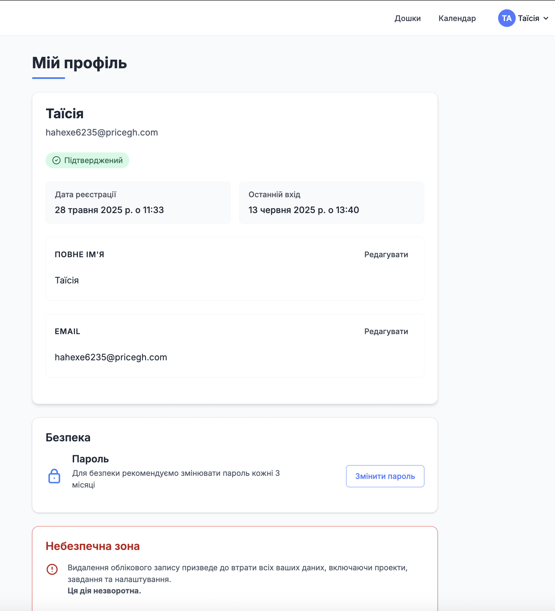
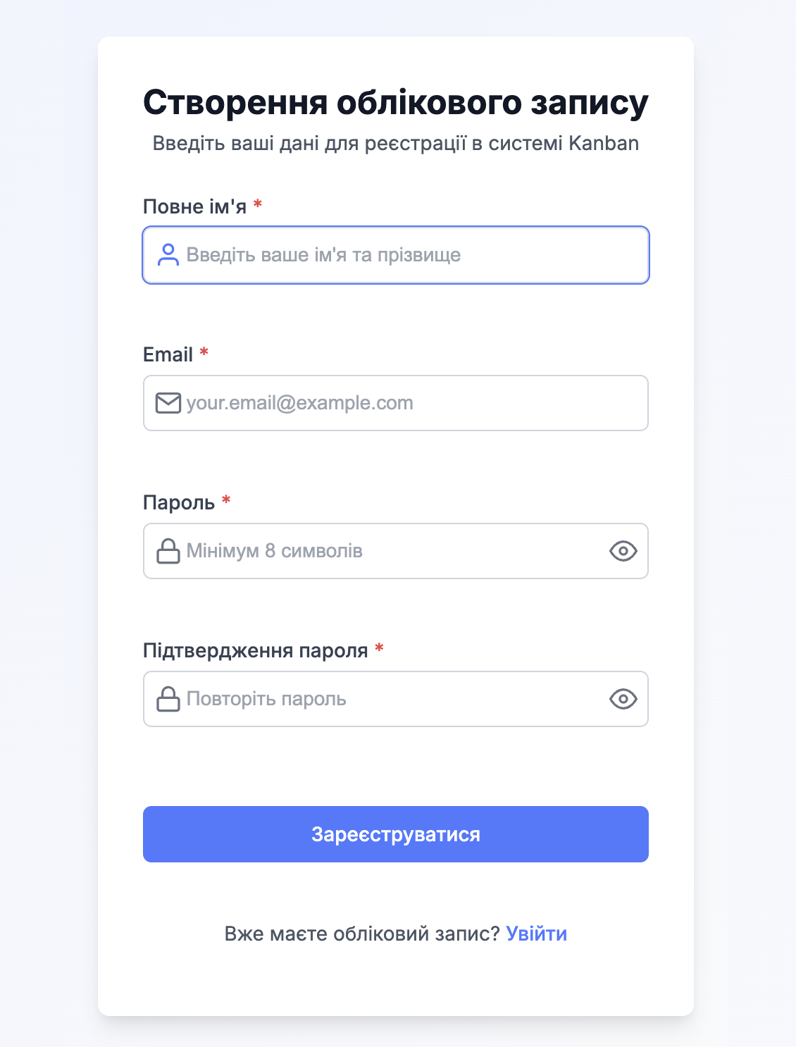
Приклад реалізації
Головна сторінка
Сторінка для налаштування
облікового запису
Реєстрація та авторизація
9

Slide 10
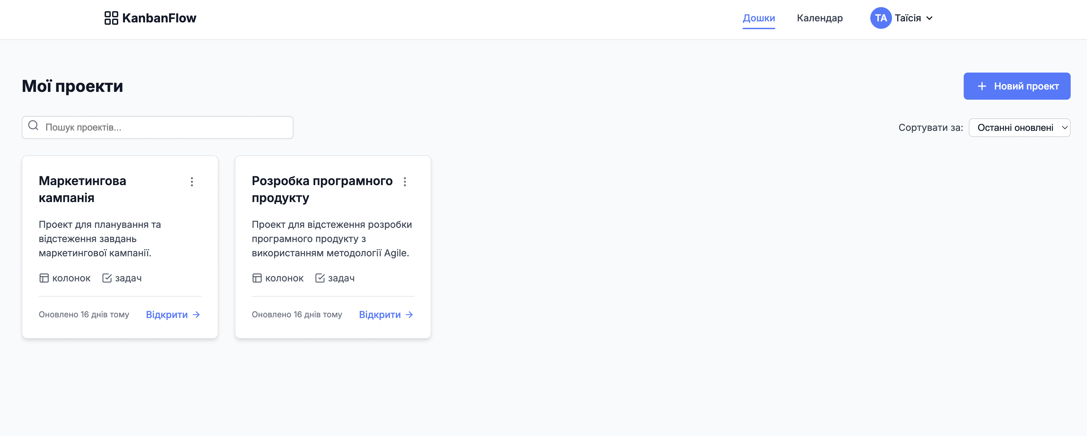
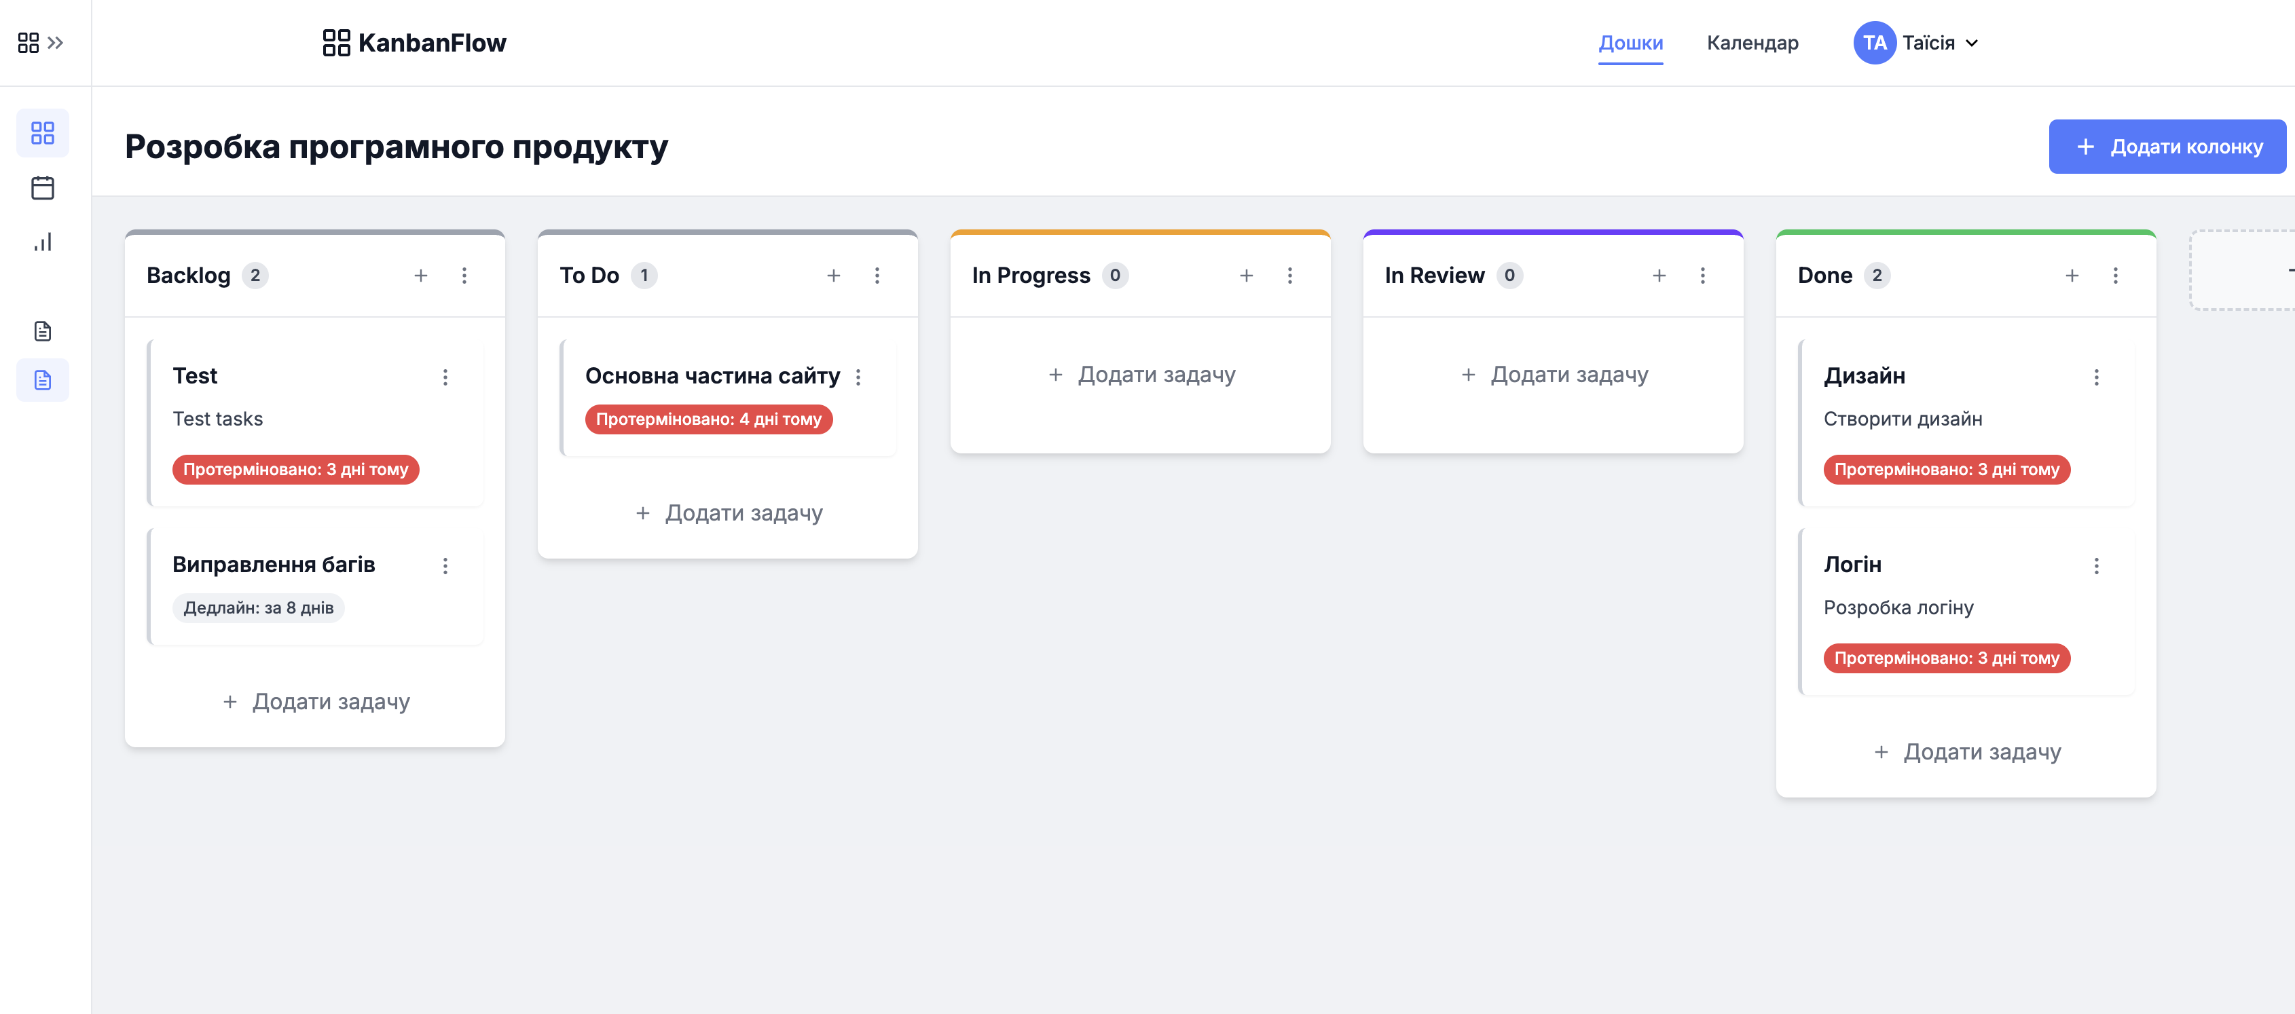
Інтерфейс користувача
Сторінка з усіма проєктами та дошками користувача
Сторінка перегляду задач на обраній дошці
10

Slide 11
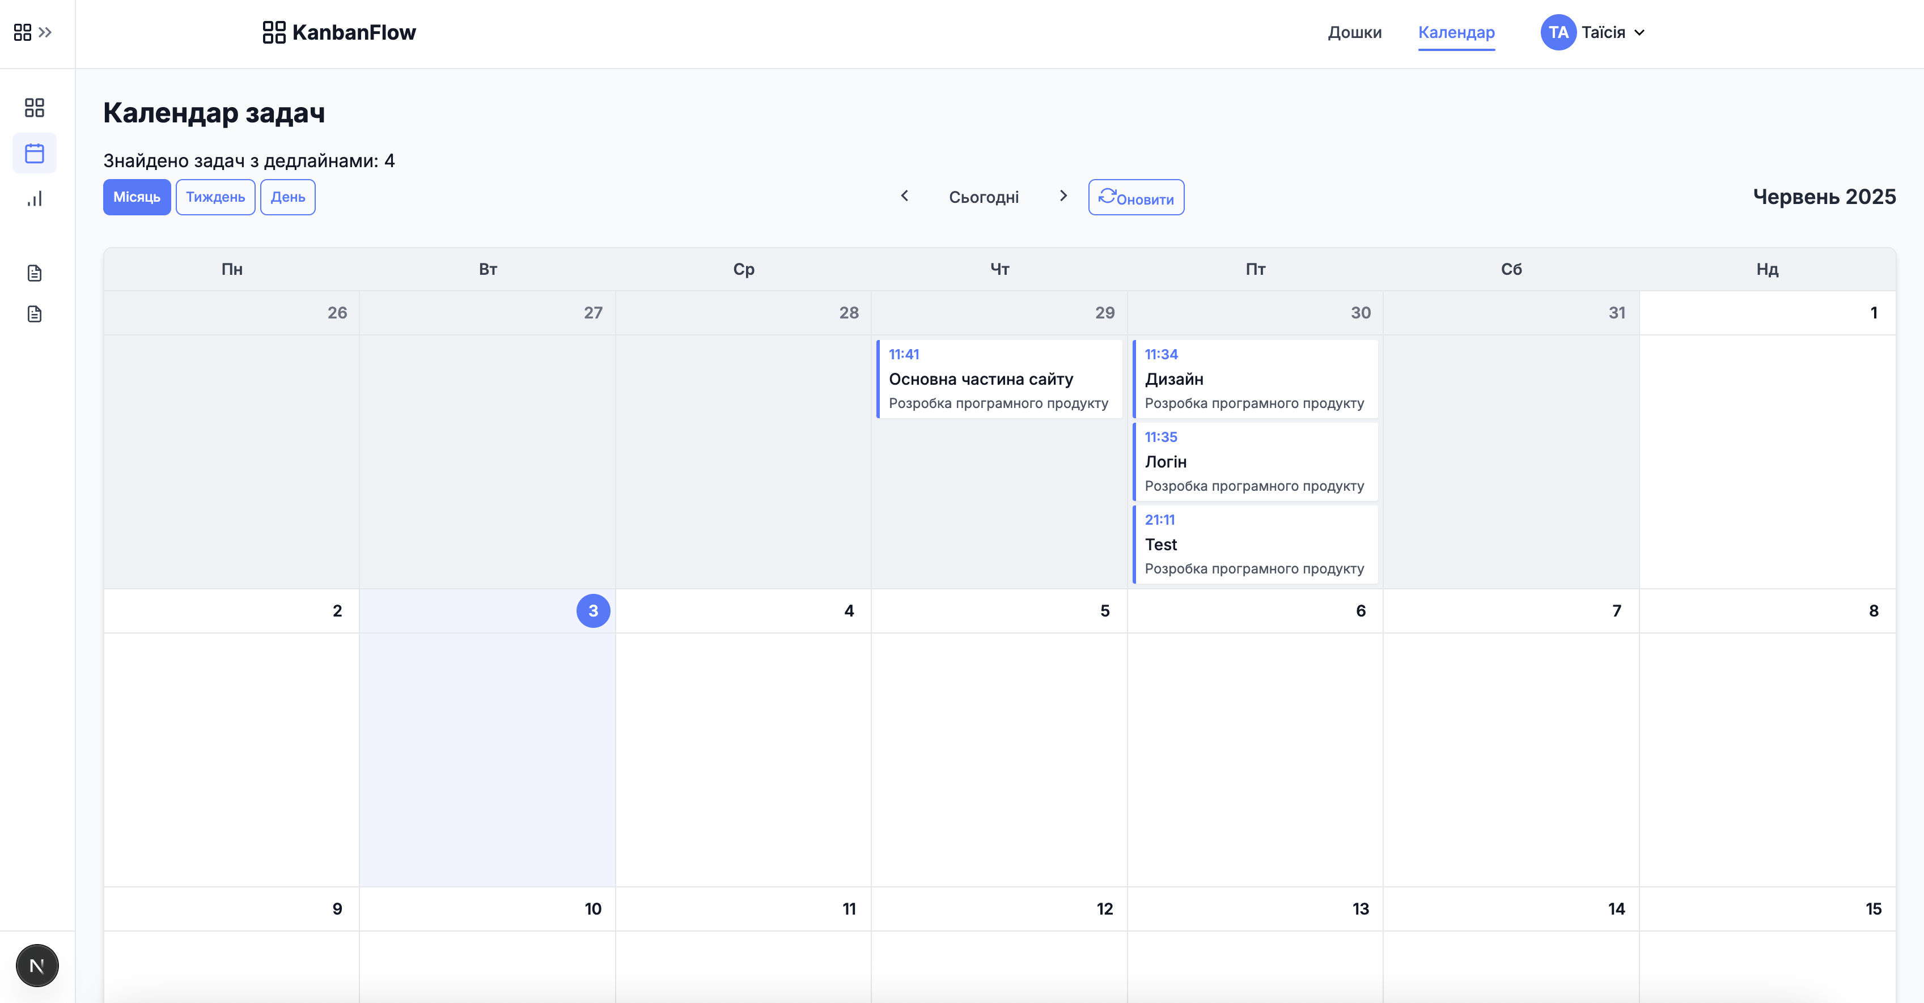
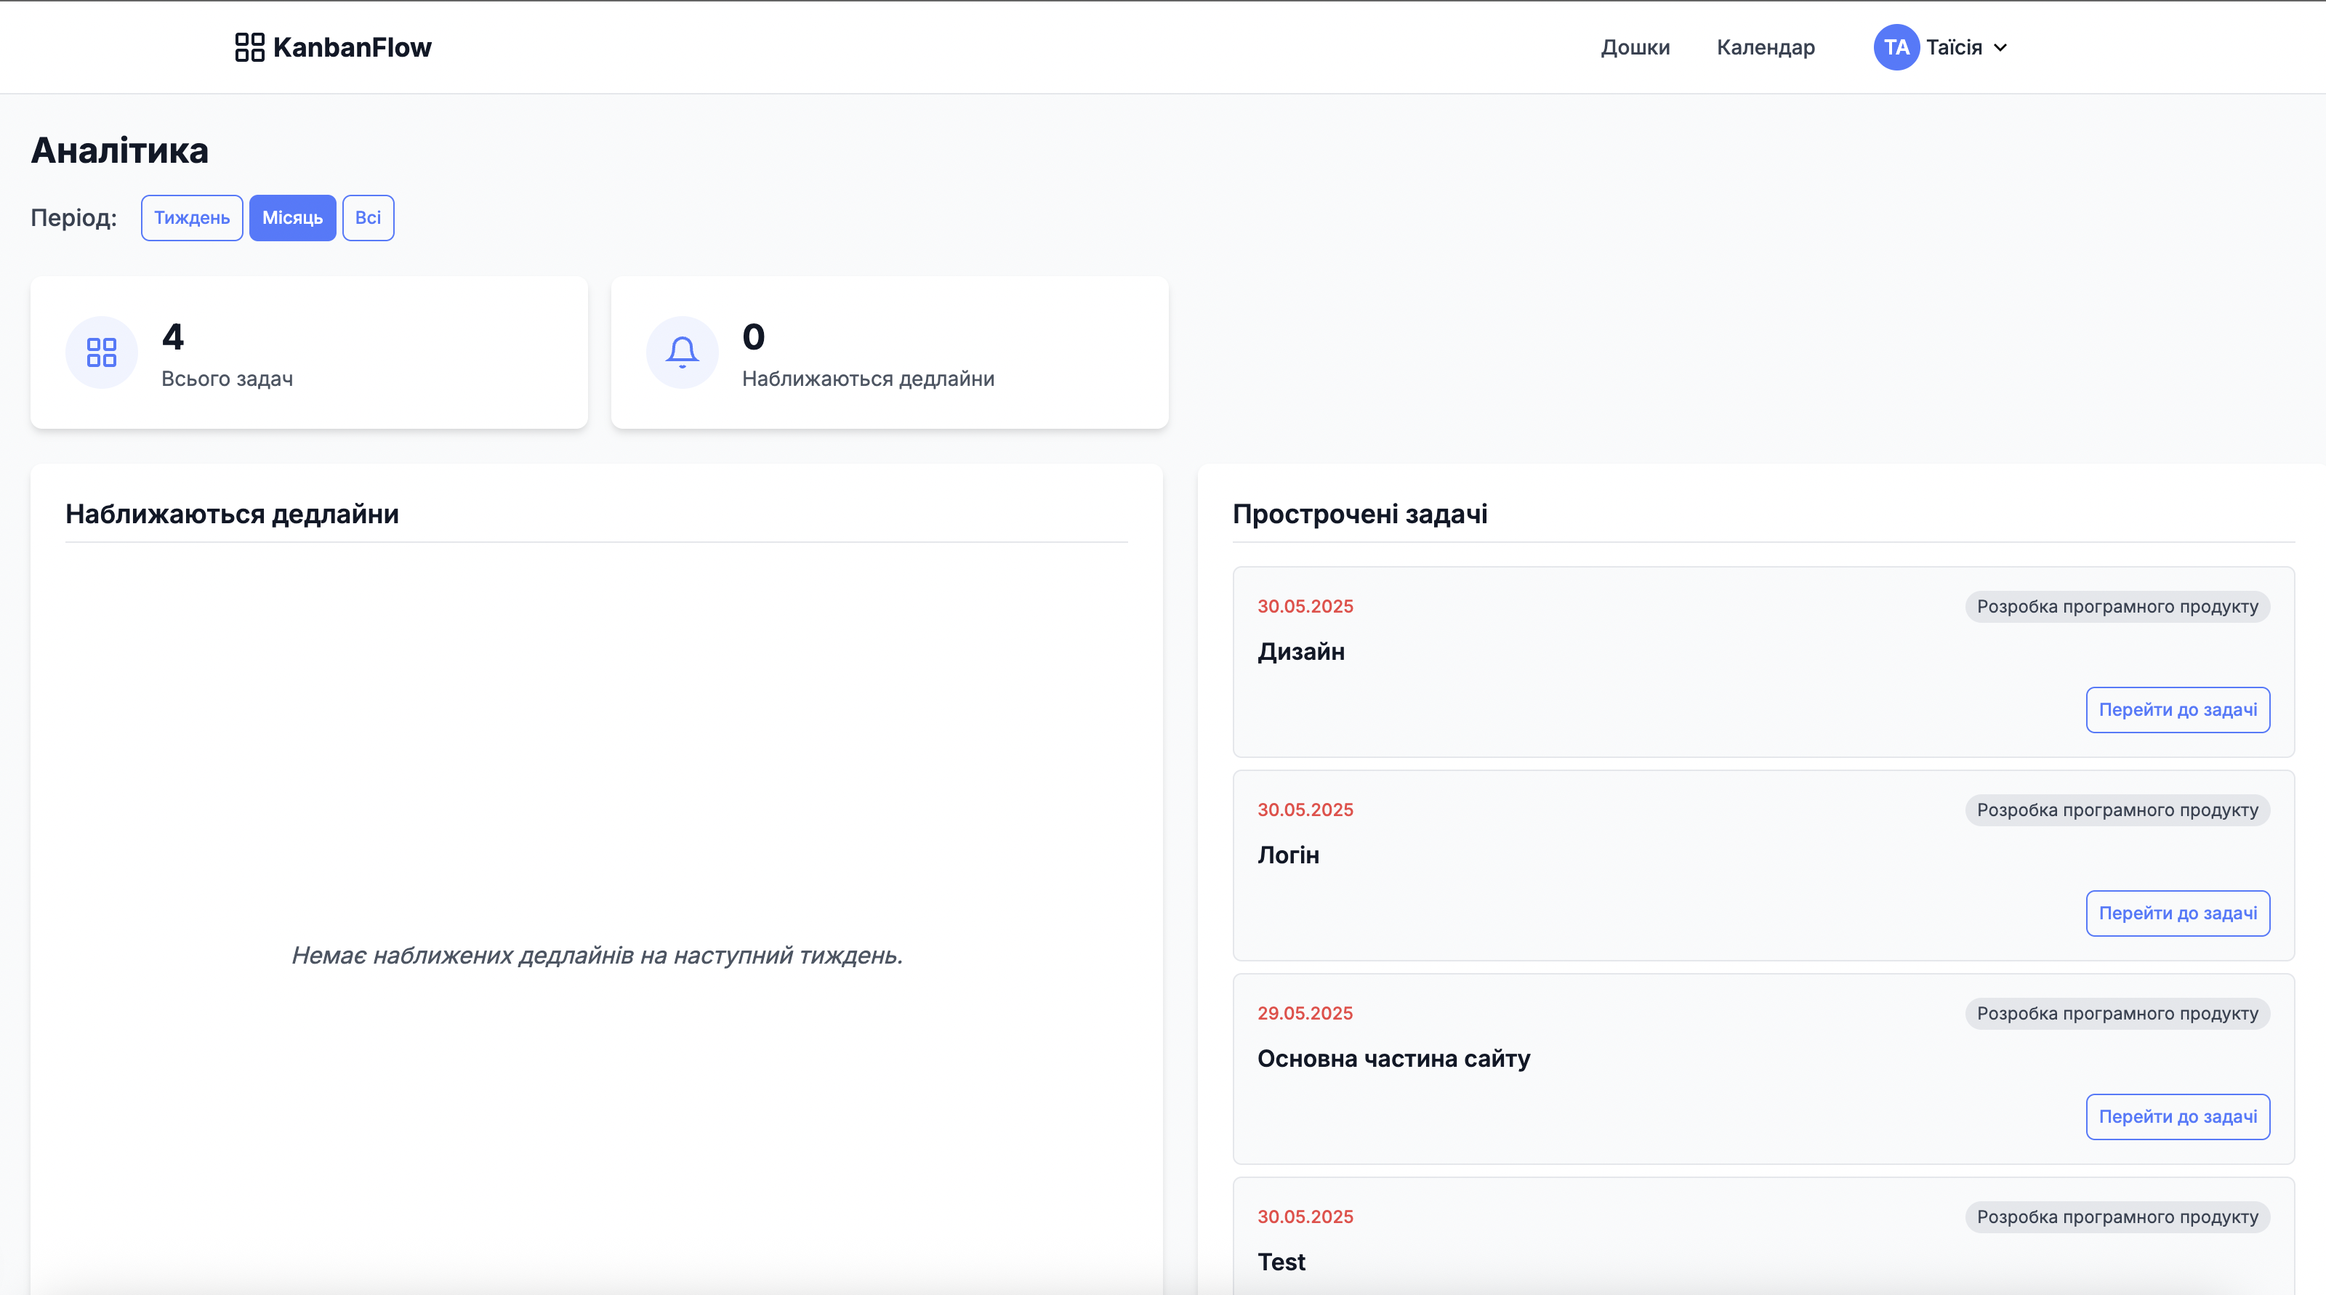
Інтерфейс користувача
Сторінка з календарем
Сторінка з аналітикою
11

Slide 12
Підсумки
Реалістичність та корисність отриманих результатів:
Розроблене програмне забезпечення продемонструвало працездатність основної функціональності — створення, перегляд і керування задачами. Інтерфейс зручний для користувача, система стабільна у роботі, придатна для невеликих команд або особистого використання.
Можливості використання:
Сервіс може бути використаний як інструмент для особистого тайм-менеджменту, навчальних проєктів або у стартап-командах для планування задач.
Можливий розвиток програмного забезпечення:
додавання командної роботи (запрошення користувачів, розподіл ролей);
розширення аналітики (статистика по виконаних задачах, динаміка команди);
впровадження мобільної версії або PWA.
12

